Slide 1

AI 머신러닝
제출일 : 2022. 11. 01
스마트 팩토리
2017110185 김용현
1917110219 정창빈
2217110180 구해성

Slide 2
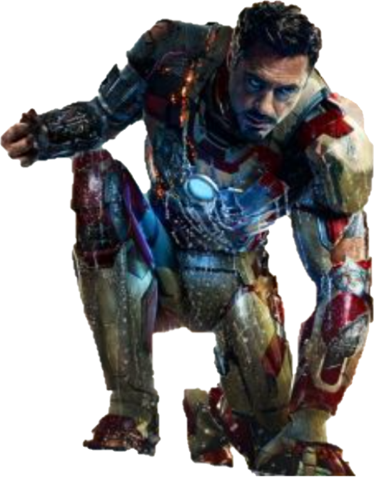
INDEX
개념
사물인식 AI 프로젝트 계획
사물인식 AI 프로젝트 준비과정

Slide 3
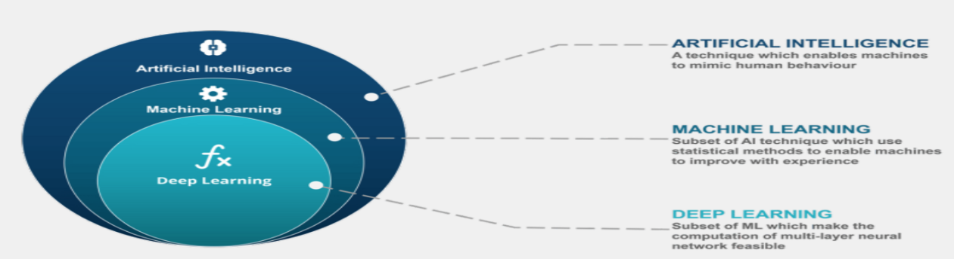
1. 개념
2.1 도형
3 / 14
AI
(Artificial Intelligence)
A.I.(Artificial Intelligence)는 즉 인공 지능이란 쉽게 말해 인간의 지능을 모방하여 작업을 수행하고 수집한 정보를 토대로 자체 성능을 반복적으로 개선할 수 있는 시스템입니다. AI는 다양한 형태로 나타납니다.
머신 러닝
(MACHINE LEARNING)
머신러닝은 다른말로 기계학습이라고 한다. 사용자가 입력되는 데이터를 기준으로 컴퓨터가 학습하고 예측을 하는 알고리즘
빅 데이터
패턴분석
알고리즘
결과물
프로그래밍

Slide 4
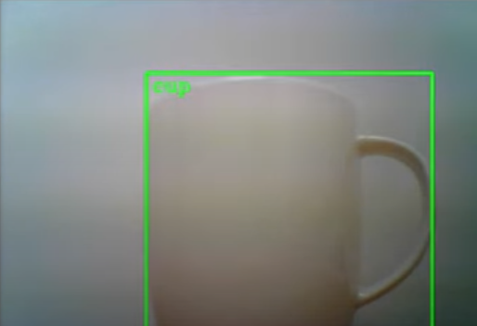
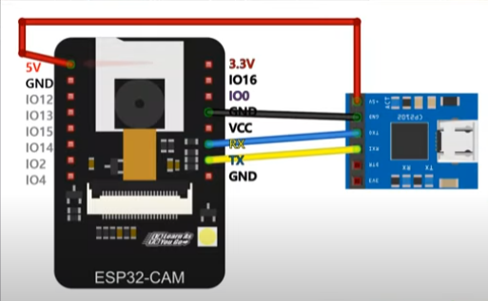
사물인식 AI 프로젝트 계획
1.1 페이지 제목
4 / 14
파이썬과 아두이노를 활용한 사물인식 AI 프로그램 제작
1. 카메라(PI 카메라)로 사물을 촬영
2. 카메라(PI 카메라)와 UART USB BOARD(통신 모듈) 와 연결(그림과같이연결)
3. UART USB BOARD(통신 모듈) 를 PC와 연결
4. 전송받은 데이터를 UART USB BOARD(통신 모듈) 을 통해 인식
5. 사물을인식을 하면 다이오드를 통해 빛을내어 결과도출

Slide 5
사물인식 AI 프로젝트 준비과정
1.1 페이지 제목
5 / 14
구분 | 명칭
프로그램 | 파이썬 -> 아두이노
카메라 | 교내 MCU PROGRAMING 교육용 키트 내 PI 카메라
통신 모듈 | UART USB BOARD
그 외 키트 | 교내 MCU PROGRAMING 교육용 키트

Slide 6
감사합니다
참고 | 주소
[ORACL] | https://www.oracle.com/kr/artificial-intelligence/what-is-ai/
네이버 지식백과 – 국립중앙과학관 | https://terms.naver.com/entry.naver?docId=3386834&cid=58369&categoryId=58369
유튜브 - 코딩나우 | https://www.youtube.com/watch?v=tbsHvxQOq3s

